Slide 1
Rapportering av egenkontroll
Resultatområde: Rehabiliteringsservice
Period som rapporteras: 5-8.2025
Förkortningar:
NPS (Net Promoter Score): Rekommendationsindex (klienter och personal)
Haipro: System för rapportering av negativa nära ögat händelser
Inom parentes rapporteras värdet för tidigare period (1-4.2025)

Slide 2
Tillgänglighet
Tillgång till rehabiliteringstjänster
Specialsjukvård - Fysiatri
Remisserna handläggs inom 21 dagar.
Bedömning inom 3 månader
Tid till vård inom 6 månader
Fysioterapi
Primärhälsovård och specialsjukvård
Ergoterapi
Primärhälsovård och specialsjukvård
Talterapi
Primärhälsovård och specialsjukvård
Status:
Antal som väntat på fysiatri över 21 dagar: xx252
Antal som väntat på bedömning över 3 månader: 26
Antal som väntat på vård över 6 månader: 296
Antal som väntat på fysioterapibedömning över 3 mån: 0
Antal som väntat på ergoterapibedömning över 3 mån: 70
Antal som väntat på talterapibedömning över 3 mån: 16
Korrigerande åtgärder:
Man strävar efter att koncentrera terapiresurser dät köerna bildas. Med hjälp av rådgivningsteamen strävar man efter att ha bedömningar i rätt tid.
Med hjälp av effektiverad köhantering i fysiatrin strävar man efter snabbare vård.

Slide 3
Säkerhet och kvalitet
Status 2.11.2025
Alla anmälningar: 31
Väntar på handläggning: 0 (0%)
Väntar på tilläggsinformation: 0 (0%)
Under handläggning: 8 (26%)
Färdig: 23 (74%)
Antal anmälan om negativ händelse
De vanligaste anmälningstyperna personal:
Att ordna och få service
Informationsflöde och informations hantering
Fallolyckor
Korrigerande åtgärder
Haipro-anmälan behandlas i enhetsmöten. I möten diskuteras och planeras åtgärder så att händelsen inte upprepas.
Ang. Den nya patientdatasystem har man förtydligat anvisningar samt skickat info till sammarbetspartners. Vårdanvisningar har uppdaterats.
Antal anmälningar om negativ händelse från klienter eller anhöriga
Antal kontakter till patientombud
Antal kontakter till socialombud
0(0)
0(0)

Slide 4


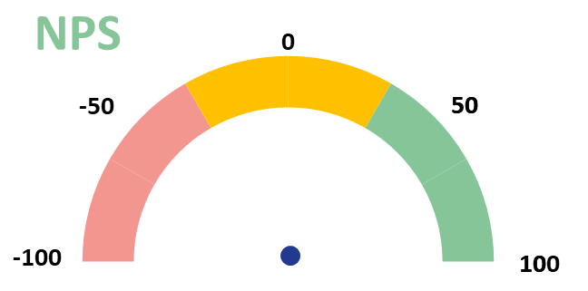
Kundupplevelse
Positiv respons
Vänlig bemötande
Negativ respons
Bemötande
Dålig anträffbarhet
Totala mängden av kundrespons under perioden: 68 (62)
Jag upplevde att man brydde sig om mig på ett helhetsmässigt sätt
4,57 (3,57)
4,41
(4,13)
Jag vet hur min vård/mina tjänster kommer att fortsätta
4,50
(4,09)
4,00
(4,13)
Informationen som jag fick om vården / betjäningen var förståelig
Jag fick hjälp när jag behövde den
Jag kände mig trygg under vården / betjäningen
4,57
(4,21)
4,47
(3,64)
Jag tyckte att den betjäning jag fick var nyttig
70(65)
Antal anmärkningar och klagomål
Besluten i anslutning till min vård/mitt ärende fattades i samråd med mig
4,37
(4,5)
4,72
(4,68)
Jag fick vård och service på mitt modersmål
3 (5)

Slide 5
Delaktighetsarbete
Hur stöder man kunders och nära anhörigas delaktighet i planeringen, genomförandet och utvärderingen av tjänsterna:
Klienten är med då man gör beslut om hens vård eller rehabilitering. Man uppmanar klienten och anhöriga att delta aktivt i egenrehabilitering och man ger ändamålsenliga instruktioner gällande detta.
Självbedömningsinstrumenter är delvis i bruk.
Vilka teman har man kommit överens om tillsammans med organisationer för att utveckla tjänsterna:
Under år 2025 har man inte ordnat gemensamma möten med organisationer och därmed inte heller kommit överens om gemensamma teman.
Vilka åtgärder har vidtagits på basen av klienters och anhörigas anmälningar om negativa och nära ögat händelser samt påminnelser och klagomål:
I personalmöten diskuteras gemensamnt om Haipro-anmälningar. Man även planerar och kommer överens om utvecklingsåtgärder så att händelsen inte upprepar sig.
Klienter, erfarenhetsexperter eller ett kundråd är involverade i utvecklingen och utvärderingen av tjänsterna:
Inte aktivt med

Slide 6
Personal
Personalstyrka hälsovård:
Antal ordinarie personal n= 232
Antal visstidsannställda n= 24
VOV:
Antal öppna vakanser n= 7
Arbetarsäkerhetsanmälningar via HaiPro
Antal anmälningar: 5 (9)
De vanligaste typerna av händelser:
Annat
Halkade, föll
Inomhusluftrelaterad
Frånvaron
Sjukfrånvaro N= ​1177 kalenderdagar
Åtgärder som främjar arbetarnas välmående
Uppföljning av belastningen och åtgärder för att jämna ut belastningen vb.
Enheternas egna tyky-dagar. Närchefer besöker enheter regelbundet. Vartu-diskussioner.
Man söker nya utrymmen där det finns stora inomhusluftsproblem.
​
13 (-8)

